Slide 1

TATA CARA PENGANGKATAN PNS DALAM JABATAN FUNGSIONAL
SURVEYOR PEMETAAN MELALUI PENYESUAIAN/INPASSING
Surabaya, 21 Maret 2018
Oleh : Budi Setiawan

Slide 2
Dasar Pelaksanaan:
PermenPAN RB RI No 26 Tahun 2016 Tentang Pengangkatan Pegawai Negeri Sipil Dalam Jabatan Fungsional Melalui Penyesuaian/Inpassing (Diundangkan: 30 Desember 2016)
Perka BIG Nomor 3 Tahun 2017, tentang Tata Cara Pengangkatan PNS Dalam Jabatan Fungsional Surta Melalui Penyesuaian/Inpassing
(Ditetapkan 20 Juli 2017)
Masa Inpassing:
30 Desember 2016 s.d. 31 Desember 2018
(Usulan Inpassing disampaikan paling lambat 31 Juli 2018)

Slide 3
Penyesuaian/Inpassing ?
Adalah proses pengangkatan PNS dalam jabatan fungsional guna memenuhi kebutuhan organisasi sesuai dengan ketentuan peraturan perundang-undangan dalam jangka waktu tertentu.

Slide 4
Penyesuaian/Inpassing di tujukan :
Pejabat Pelaksana yang telah dan masih menjalankan tugas di bidang survei dan pemetaan berdasarkan keputusan Pejabat yang Berwenang;
Pejabat pimpinan tinggi, pejabat administrator, dan pejabat pengawas yang memiliki kesesuaian antara jabatan terakhir yang diduduki dengan jabfung Surta;
Pejabat Fungsional yang sedang dibebaskan sementara karena tidak dapat memenuhi Angka Kredit untuk kenaikan jabatan/pangkat setingkat lebih tinggi.
PNS yang masih menjalankan tugas jabatan sesuai dengan formasi jabatan fungsional dan telah mendapatkan kenaikan pangkat setingkat lebih tinggi;

Slide 5
PERSYARATAN
Surveyor Pemetaan Keterampilan | Surveyor Pemetaan Keahlian
Berijazah paling rendah SLTA | Berijazah paling rendah S-1/D-IV
Golongan paling rendah II/a | Golongan paling rendah III/a
Memiliki pengalaman di bidang Surta min. 2 th (akumulatif)
Mengikuti dan lulus uji kompetensi
Penilaian prestasi kerja (PPK) paling kurang bernilai baik dalam 1 tahun terakhir

Slide 6
TAHAPAN PENGUSULAN
Pejabat yang Berwenang di lingkungan instansi masing-masing, menyampaikan usulan penyesuaian/inpassing ke dalam Jabatan Fungsional Surveyor Pemetaan secara tertulis kepada Kepala BIG.
Usulan penyesuaian/inpassing dalam Jabatan Fungsional Surta wajib dilampiri : tabel formasi Jabatan Surveyor Pemetaan; Daftar PNS yang diusulkan.

Slide 7
Dokumen administrasi yang wajib dilengkapi
daftar riwayat hidup;
foto copi kartu pegawai;
surat keterangan sehat jasmani dan rohani dari dokter pemerintah;
foto copi ijazah terakhir;
foto copi SK KP terakhir;
surat keterangan melaksanakan tugas di bidang Surta;
foto copi hasil penilaian kinerja 1 tahun terakhir;
Surat rekomendasi atasan langsung;
Foto copi SK pengangkatan jabatan terakhir bagi Pejabat Pimpinan Tinggi, Pejabat Administrator dan Pejabat Pengawas;
Surat pernyataan bersedia diangkat dalam Jabatan Fungsional Surta; dan
Pakta integritas yang dibubuhi materai Rp6000,00 dan ditandatangani.

Slide 8
TAHAPAN PENGANGKATAN :
VERIFIKASI
UJI KOMPETENSI
REKOMENDASI
PENGANGKATAN
PELANTIKAN

Slide 9
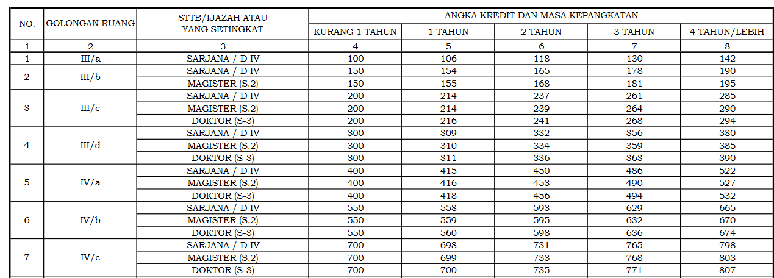
ANGKA KREDIT KUMULATIF TINGKAT AHLI

